Slide 1

Github 파일정리
사직여자고등학교
20307
박수빈
학교간플러스교육 - 프로그래밍
2020.07.18

Slide 2
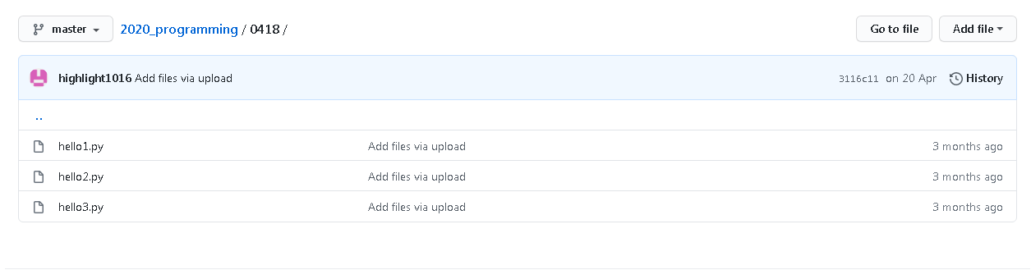
0418 폴더
3

Slide 3

0425 폴더
3+3

Slide 4
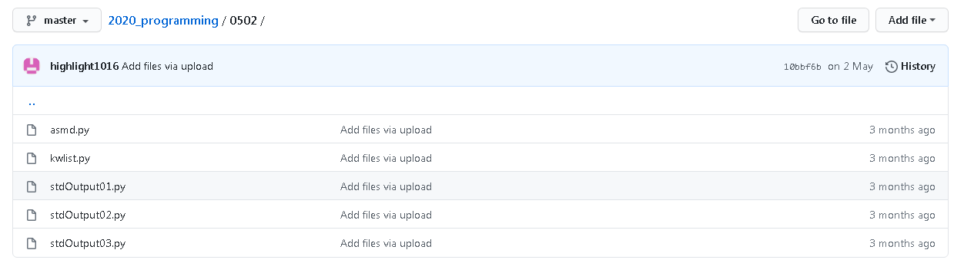
0502 폴더
3+3+5

Slide 5
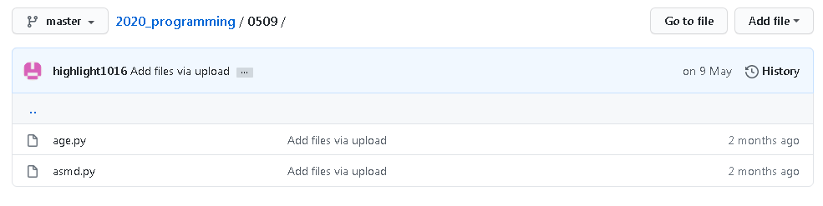
0509 폴더
3+3+5+2

Slide 6
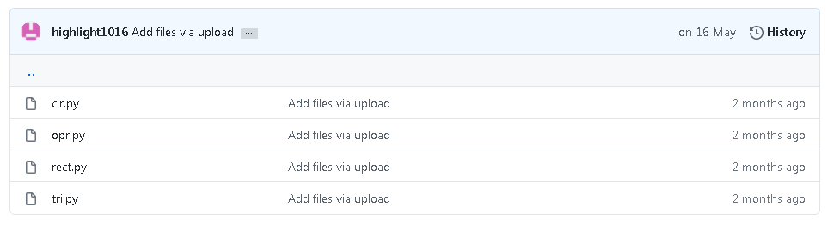
0516 폴더
3+3+5+2+4

Slide 7
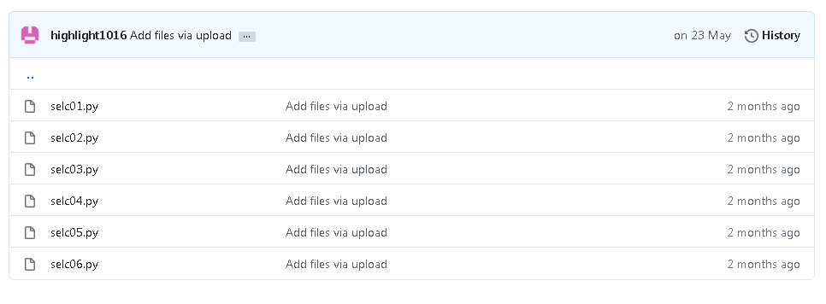
0523 폴더
3+3+5+2+4+6

Slide 8
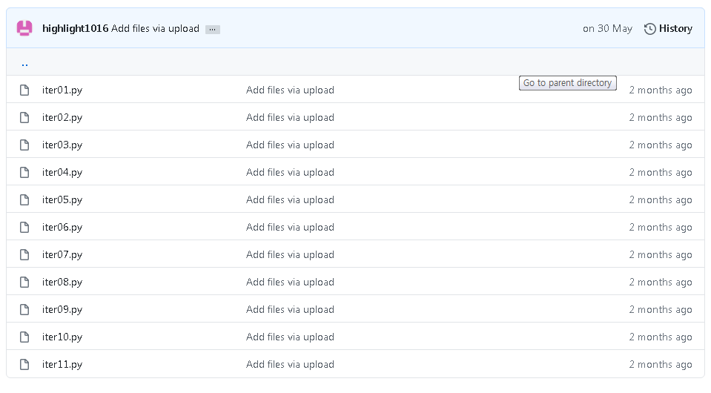
0530 폴더
3+3+5+2+4+6+11

Slide 9
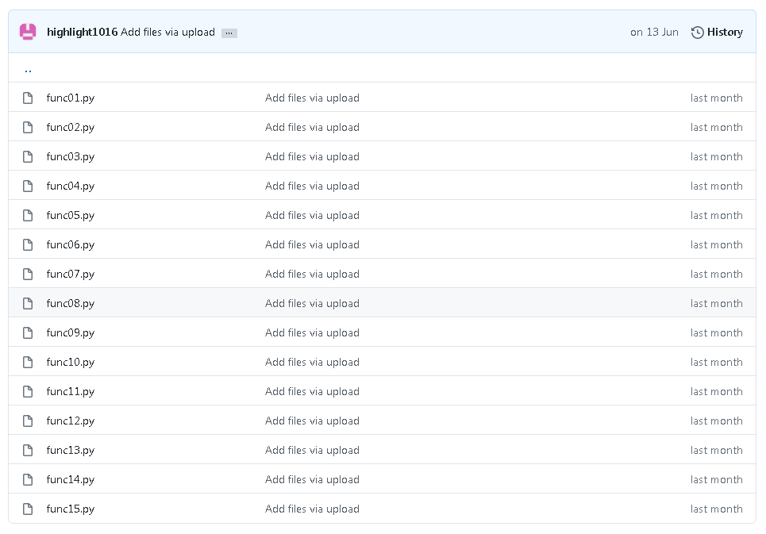
0606 폴더
3+3+5+2+4+6+11+15

Slide 10
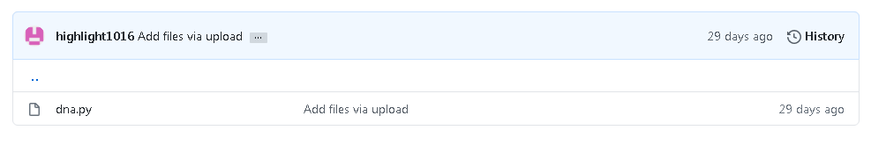
0613 폴더
3+3+5+2+4+6+11+15+1

Slide 11
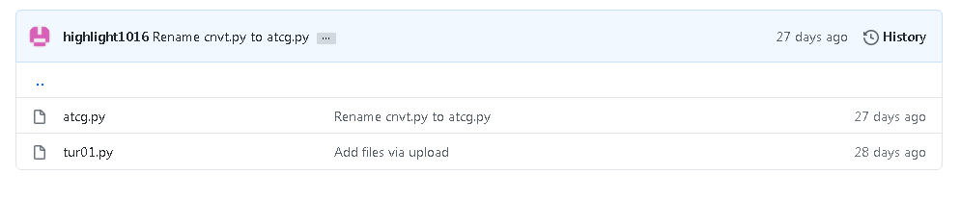
0620 폴더
3+3+5+2+4+6+11+15+1+2

Slide 12

0627 폴더
3+3+5+2+4+6+11+15+1+2+1

Slide 13

0704 폴더
3+3+5+2+4+6+11+15+1+2+1+1

Slide 14
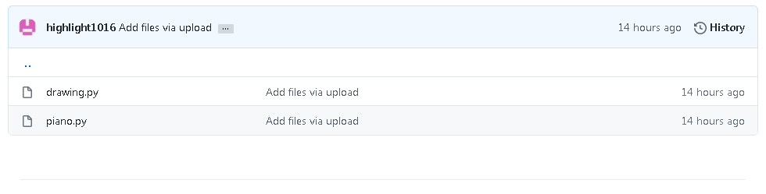
0711 폴더
3+3+5+2+4+6+11+15+1+2+1+1+2

Slide 15
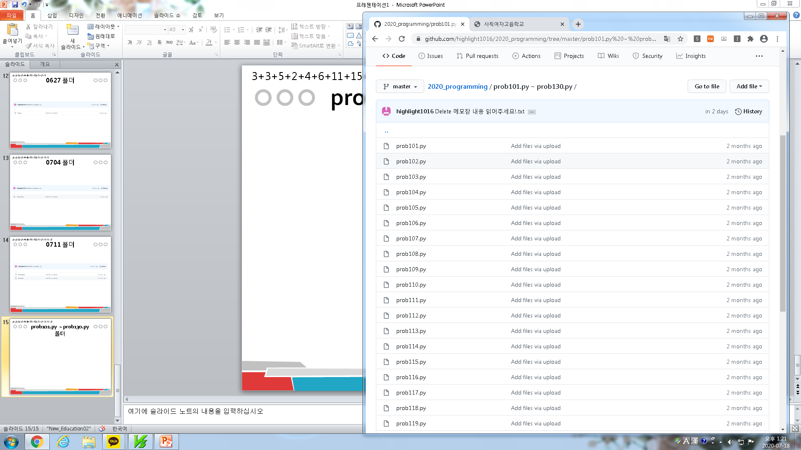
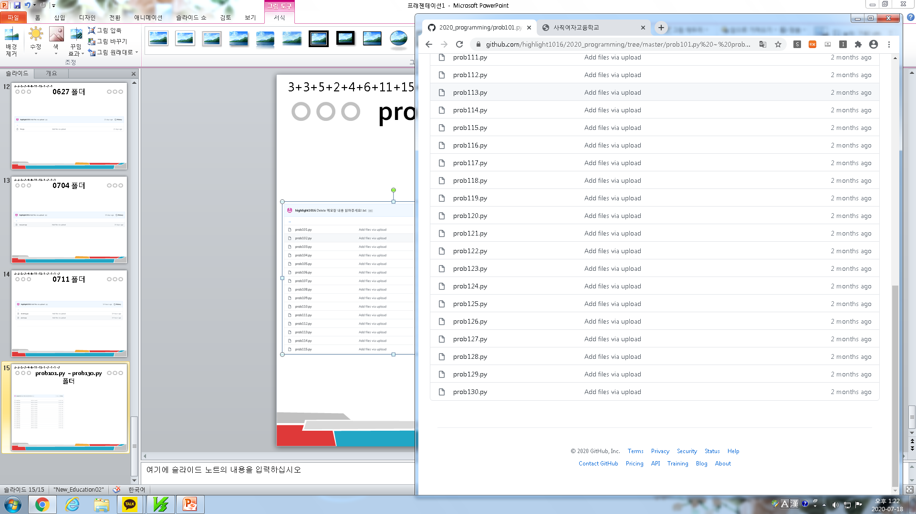
prob101.py ~ prob130.py폴더
3+3+5+2+4+6+11+15+1+2+1+1+2+30

Slide 16
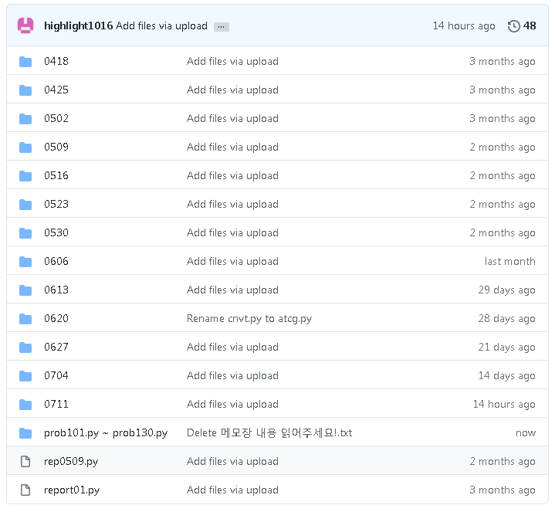
report
3+3+5+2+4+6+11+15+1+2+1+1+2+30+2=88개

Slide 17
참고자료
https://github.com/highlight1016/2020_programming

